Slide 1
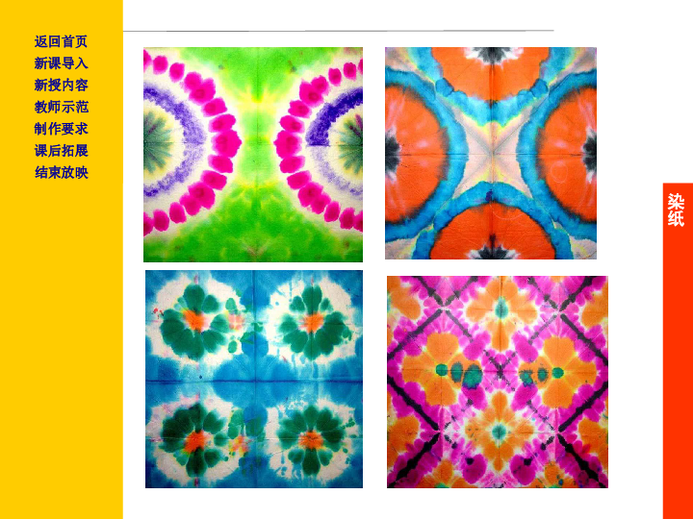
美术：染纸

Slide 2
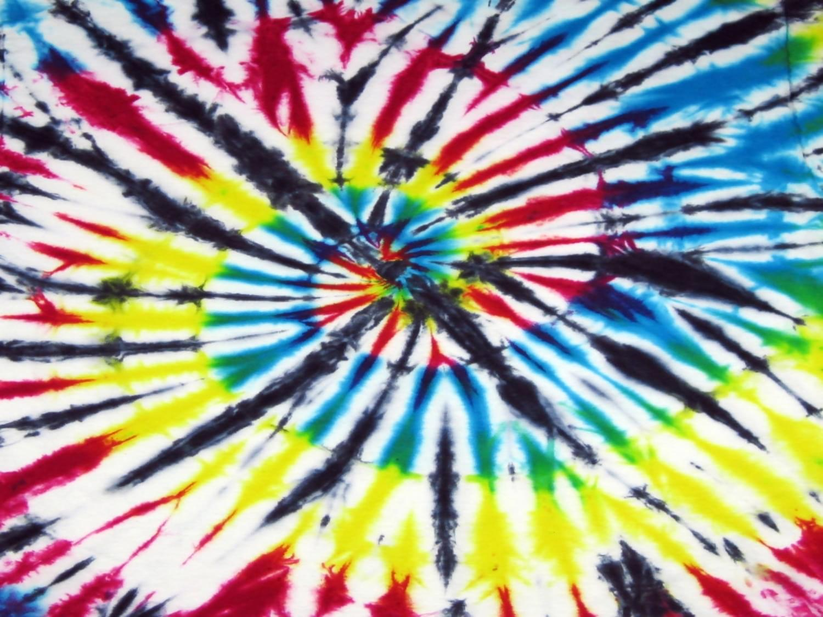
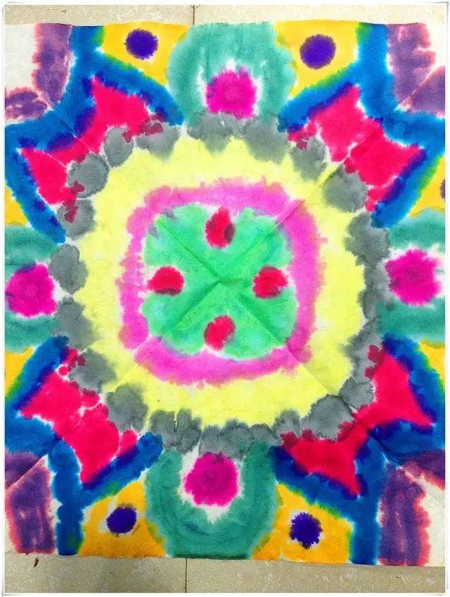

Slide 3


Slide 4
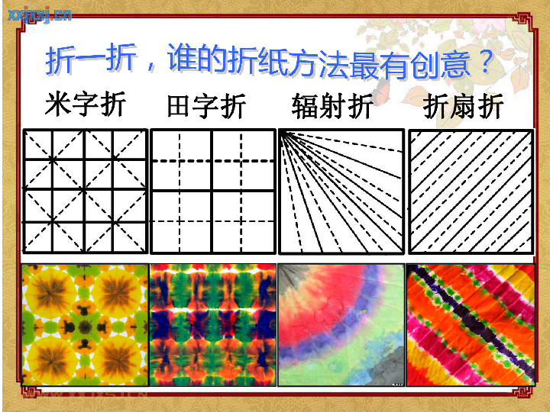

Slide 5
染纸方法
《幼儿园染纸基本技法》精华剪辑,教育,兴趣学习,好看视频 https://haokan.baidu.com/v?vid=12917229563359234738

Slide 6
